Slide 1
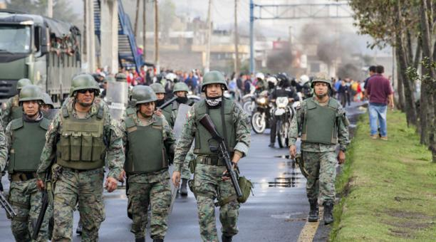
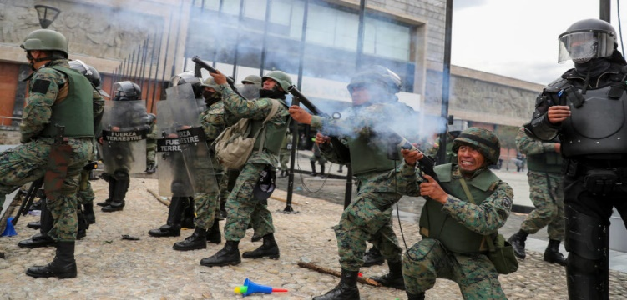
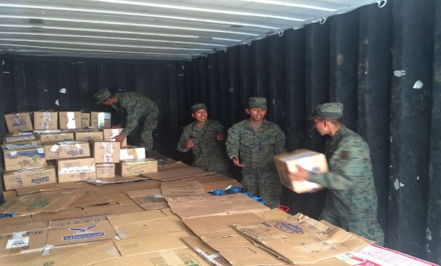
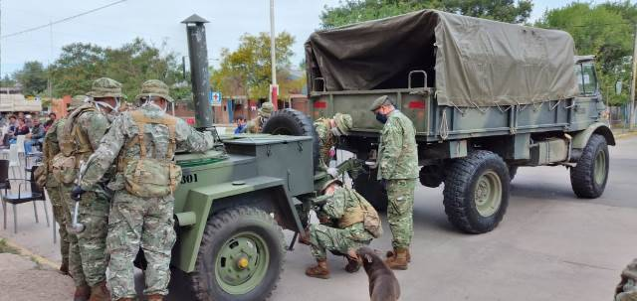
MAESTRÍA EN DEFENSA Y SEGURIDAD
TEMA: PROSPECTIVA DE LA GESTIÓN LOGÍSTICA EN AMBIENTES DE CONVULSIÓN SOCIAL
TCRN. DE E.M.S CHRISTIAN RENÉ VILLEGAS COSÍOS
DIRECTOR: CRNL. DE E.M. LUÍS FERNANDO PILLAJO GARCÍA

Slide 2
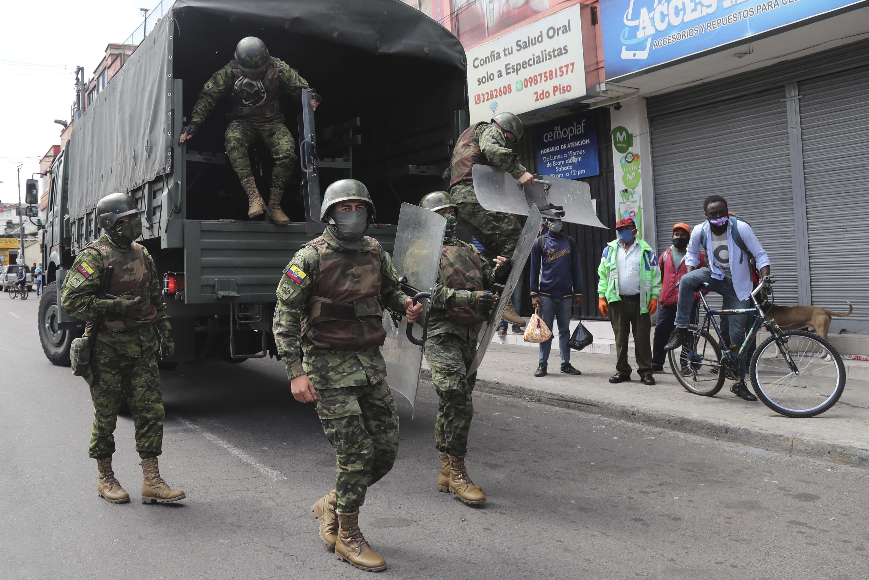
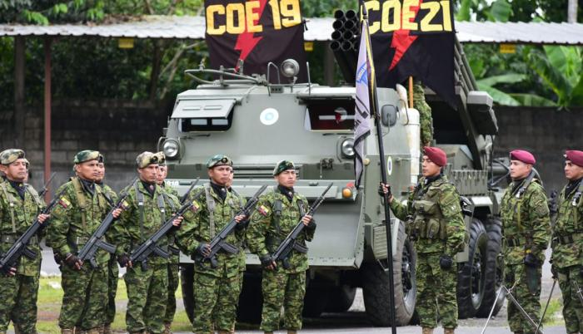
TEMARIO
PLANTEAMIENTO DEL PROBLEMA
ENUNCIADO DEL PROBLEMA
PREGUNTAS DE INVESTIGACIÓN
JUSTIFICACIÓN DE LA INVESTIGACIÓN
OBJETIVO GENERAL
FUNDAMENTACIÓN TEÓRICA
HIPÓTESIS
VARIABLES INDEPENDIENTE Y DEPENDIENTES
OPERACIONALIZACIÓN DE LAS VARIABLES
OBJETO DE ESTUDIO Y CAMPO DE ACCIÓN
DISEÑO DE LA INVESTIGACIÓN
DESARROLLO DE LOS OBJETIVOS
PROPUESTA Y VALIDACIÓN
CONCLUSIONES Y RECOMENDACIONES

Slide 3
PLANTEAMIENTO DEL PROBLEMA
La evolución de las amenazas a la seguridad del Estado cambia en función de múltiples factores relacionados al contexto social, político y económico de las naciones.
La incidencia de la logística en el campo operacional es fundamental para concebir la concreción del desarrollo por capacidades en escenarios actuales y futuros.
La importancia de la logística en el campo operacional es innegable.

Slide 4
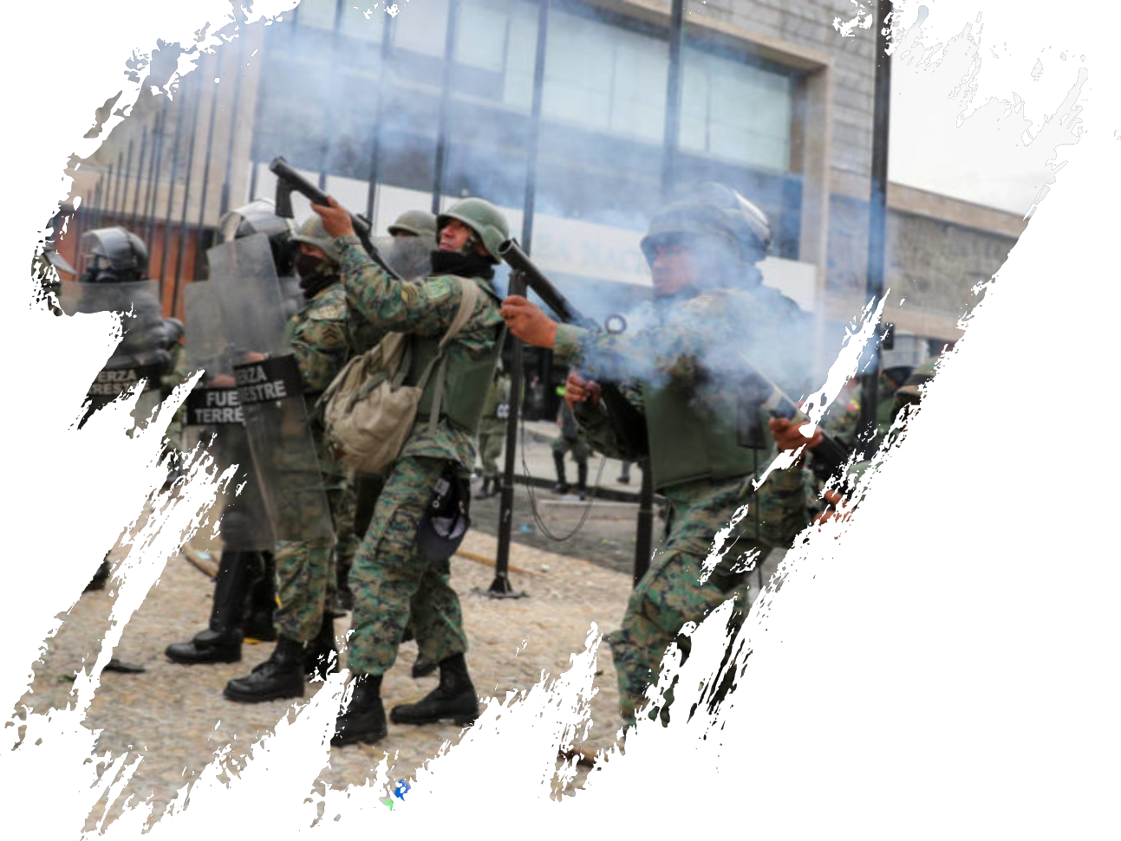
ENUNCIADO DEL PROBLEMA
¿Cómo incide la deficiente Gestión Logística en la disminución de las capacidades operativas del Ejército en ambientes de convulsión social?

Slide 5
PREGUNTAS DE INVESTIGACIÓN
¿Cuáles son las deficiencias de la Gestión logística del Ejército?
¿Cómo disminuyeron las capacidades operativas de las unidades del Ejército?
¿Qué estrategias mejorarían la efectividad de la Gestión Logística del Ejército en ambientes de convulsión social?

Slide 6
JUSTIFICACIÓN DE LA INVESTIGACIÓN
Originalidad
Realizar un análisis prospectivo de la Gestión Logística, implica revisar las oportunidades, amenazas, fortalezas y debilidades, para enfrentar nuevos escenarios como la convulsión social.
Relevancia
La investigación es relevante en función de la importancia para el sector Defensa y desarrollo del país.
Interés
El análisis de estrategias basadas en un estudio prospectivo de la Gestión Logística de ambientes de convulsión social, es un aspecto inédito en el ámbito militar.
Factibilidad
Es un producto integrador de distintas áreas de conocimiento dentro de la Academia de Guerra del Ejército, lo que facilita la recopilación de información, datos y experiencias relacionadas a las variables de investigación.

Slide 7
OBJETIVOS
OBJETIVO GENERAL
OBJETIVOS ESPECÍFICOS
Analizar la deficiencia de la Gestión Logística del Ejército y la disminución de las capacidades operativas de las unidades en ambientes de convulsión social, para el desarrollo de estrategias que fortalezcan su accionar.
Identificar la deficiente capacidad de Gestión Logística del Ejército, en ambientes de convulsión social.
Analizar la disminución de las capacidades operativas de las unidades del Ejército, en ambientes de convulsión social.
Determinar las estrategias que fortalezcan la logística del Ejército, en ambientes de convulsión social.

Slide 8
FUNDAMENTACIÓN TEÓRICA
El enfoque del estudio trata de analizar la modernización y actualización de los procesos, herramientas y planificación de la Logística, con una característica casi común en la mayoría de ellos.
El apoyo Logístico a las unidades operativas se lo realiza a través de las Direcciones / Comandos Logísticos de cada Fuerza.
La Gestión Logística militar es el conjunto de procesos que garantizan el abastecimiento, mantenimiento y transporte, en beneficio del personal militar que se encuentra en operaciones.
Las operaciones logísticas inician desde la obtención de los recursos, bienes- servicios y de manera integral. Todo esto es el componente esencial para garantizar el éxito de las operaciones.
Las operaciones logísticas se desarrollan mediante una sola operación logística integral.

Slide 9
FUNDAMENTACIÓN TEÓRICA
Capacidades Operativas del Ejército
Deficiencia en la Capacidades de Gestión Logística del Ejército.
Órdenes e Informes de operaciones militares de ámbito interno año 2019.
Manual de Logística del Ejército.
Planificación Estratégica Institucional.
Ley Orgánica de la Defensa Nacional.
Plan de Capacidades Estratégicas del Ejército.
Implementación Tecnológica.

Slide 10
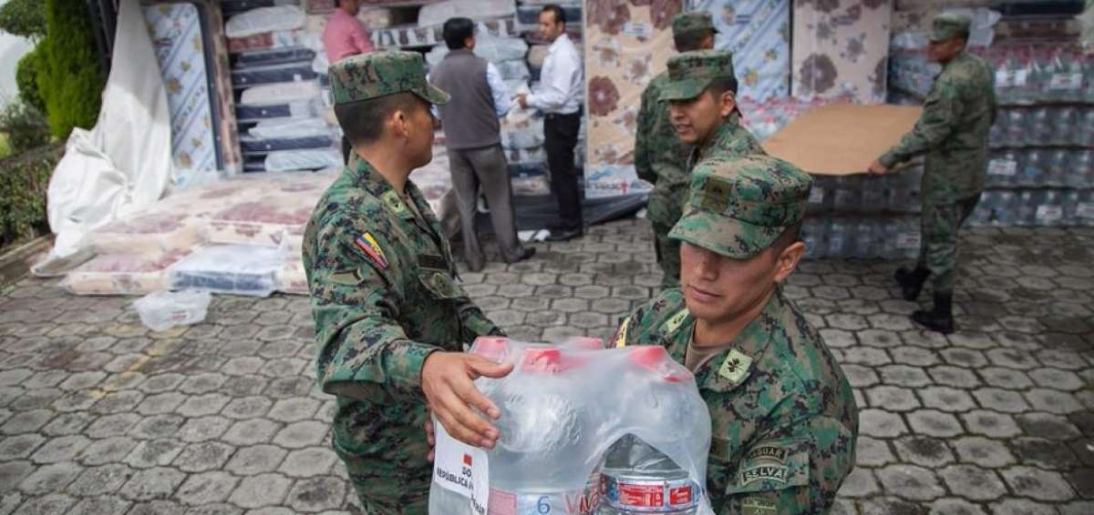
FUNDAMENTACIÓN TEÓRICA
BASE LEGAL
Constitución de la República del Ecuador. Art. 158.
Plan Nacional de Desarrollo “TODA UNA VIDA”, 2017-2021.
Agenda Política de la Defensa.
Código Orgánico Integral Penal. Artículo 14 y 121.
Ley Orgánica de la Defensa Nacional.
Ley de Seguridad Pública y del Estado.

Slide 11
HIPÓTESIS
Reducir las deficiencias en la Gestión Logística, para mejorará las capacidades operativas del Ejército.

Slide 12
VARIABLES DEPENDIENTE E INDEPENDIENTE
VARIABLE DEPENDIENTE
VARIABLE INDEPENDIDENTE
Capacidades Operativas del Ejército
Deficiencia en la capacidad de Gestión logística del Ejército
Se entiende por capacidad operativa de una Fuerza al grado exigible de disponibilidad, equipamiento, personal, doctrina, adiestramiento, organización e interoperabilidad para hacer frente a determinados cometidos en un entorno operativo definido.
Gestión logística es el flujo de materias primas, productos, servicios e información a lo largo de la cadena de suministros.
La deficiencia se relaciona a los procesos de la gestión logística que no cumplen con los objetivos de abastecimiento y apoyo a las unidades del Ejército.
DIMENSIONES:
Operatividad.
Eficacia.
DIMENSIONES:
Procesos de la Gestión Logística.
Tecnología.
Eficiencia.

Slide 13
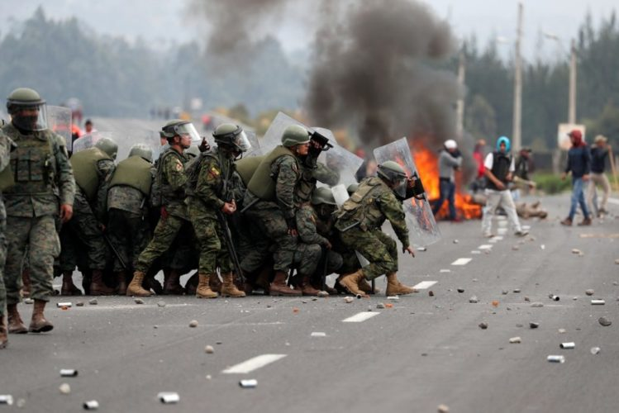
OBJETO DE ESTUDIO
El estudio se enfoca al análisis actual de la logística del Ejército y su proyección a largo plazo, complementándose los dos elementos:
Las estrategias como medida de fortalecimiento y
La prospectiva como oportunidad de planificar nuevos procesos relacionados específicamente a los ambientes de convulsión social.
CAMPO DE ACCIÓN
Gestión Logística Militar, en ambientes de convulsión social.

Slide 14
DISEÑO DE LA INVESTIGACIÓN
TIPOS DE INVESTIGACIÓN.
POBLACIÓN.
Explicativa
Analítica
Correlacional
Cuantitativa
56 Sres. Oficiales y Voluntarios pertenecientes al COMANDO LOGÍSITICO N° 25 “REINO DE QUITO”
MÉTODOS DE INVESTIGACIÓN.
TÉCNICAS DE RECOLECCIÓN DE DATOS.
Cuantitativo
Deductivo
Encuestas
Preguntas de opción múltiple

Slide 15
DESARROLLO DE OBJETIVOS
OBJETIVO 1
Identificar la deficiencia de capacidad de Gestión Logística del Ejército, en ambientes de convulsión social.
Los hechos violentos de octubre del 2019 generaron una grave convulsión social en varias ciudades del país.
01
Falta de amparo legal durante la ejecución de operaciones militares de ámbito interno.
02
Falta de recursos, limitaciones presupuestarias,
limitadas actualizaciones tecnológicas y renovación de material.
03
04
Disponibilidad de abastecimientos-seguridad interna al 31%.

Slide 16
OBJETIVO 2
Analizar la disminución de capacidades operativas de las unidades del Ejército en ambientes de convulsión social.
La convulsión social se define como una “agitación violenta de grupos sociales o políticos que buscan o pretenden algo.
En el caso de los acontecimientos de octubre de 2019, la convulsión social desatada transgredió todo el orden establecido, sobrepasó a delincuencia y tuvo características de terrorismo.
El Libro Blanco define amenaza para la seguridad interna por tener características similares a la delincuencia.

Slide 17
OBJETIVO 3
Determinar las estrategias que fortalezcan la logística del Ejército, en ambientes de convulsión social.
El proceso para implementar nuevas estrategias se inició con el análisis FODA con enfoque prospectivo de las capacidades que tiene la gestión logística del Ejército para determinar sus falencias.

Slide 18
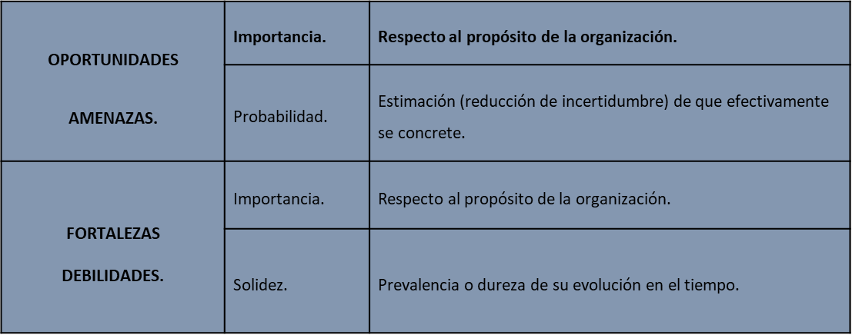
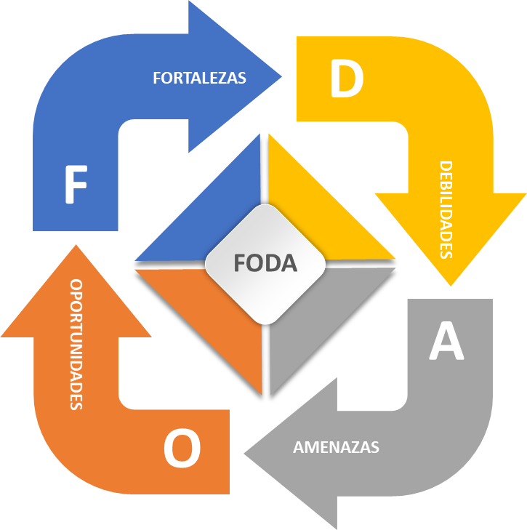
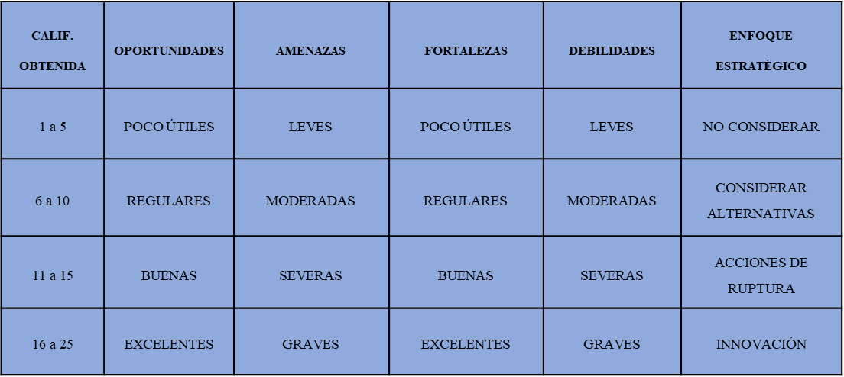
PROPUESTA

Slide 19
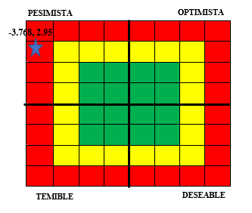
PROPUESTA

Slide 20
VALIDACIÓN DE LA PROPUESTA
OBJETIVO 1: Modernizar y equipar la infraestructura de talleres logísticos del Ejército.
Estrategias
Implementación de talleres que permitan mejorar el mantenimiento preventivo, correctivo y restaurativo de la Logística del Ejército.
Implementación de planes de recuperación y construcción de infraestructuras de abastecimiento de combustible, almacenamientos.
Modernización de laboratorios de acuerdo con la tecnología actual.
Ejecución de un plan de mantenimiento y recuperación de la infraestructura de las unidades logísticas.
Implementación de equipos tecnológicos militares tanto para comunicación como para defensa.
Disposición de prioridades para la adquisición de equipos tecnológicos.
Estandarización y renovación de los medios de transporte.
Implementación de laboratorios balísticos para pruebas y mantenimiento de municiones.

Slide 21
VALIDACIÓN DE LA PROPUESTA
Objetivo 2: Garantizar la ejecución del presupuesto establecido en proyectos de mejora a la logística del Ejército.
Estrategias
Ejecución de estudios que priorice los requerimientos necesarios dentro de un presupuesto la adquisición de vehículos tácticos.
Elaboración de proyectos plurianuales para la ejecución presupuestaria.
Implementación en las nuevas partidas presupuestarias.
Gestión financiera para la asignación presupuestaria para el mantenimiento y planificación.

Slide 22
VALIDACIÓN DE LA PROPUESTA
OBJETIVO 3: Capacitar al personal en áreas específicas y técnicas.
Estrategias
Implementación de políticas de rotación del personal técnico especialista de servicios por áreas técnicas específicas, sin que afecte su línea de carrera.
Gestiones para que el personal de Servicios que se encuentra fuera del sistema se incorpore a las unidades Logísticas.
Capacitación al personal militar comprometido e idóneo aprovechando las alianzas estratégicas con Ejércitos similares para compartir conocimientos y destrezas aplicativas en el campo logístico.
Ejecución de planes de capacitación con períodos anuales para el personal técnico de servicios.
Ampliación del cupo para personal de Servicios que ingresen a la UFA-ESPE en áreas técnicas.
Capacitación al personal militar en el empleo de estrategias, así como en el manejo de equipos propios para enfrentar situaciones convulsión social.

Slide 23
VALIDACIÓN DE LA PROPUESTA
OBJETIVO 4: Implementar sistemas de calidad para planear, ejecutar y controlar actividades
para alcanzar altos estándares de calidad en el servicio logístico.
Estrategias
Implementación de un sistema de control de inventarios moderno con diferentes bondades que permitan llevar el control de existencias, ingresos y egresos.
Mejoramiento de los procesos de abastecimiento de acuerdo con las tablas de dotación para el apoyo logístico integral a las unidades operativas.
Implementación de un sistema eficiente de control de inventario que permita su registro contable de entrada y salida.
Implementación de un sistema de control y monitoreo para flota terrestre.
Realización de un plan estratégico actualizado para implementar asignaciones de responsabilidad, procesos de emergencia debidamente temporizados, manejo en la entrega y recepción de material y otros procesos afines al sistema logístico.

Slide 24
CONCLUSIONES
El ambiente de convulsión social vivido en octubre de 2019, provocó enfrentamientos con el Ejército que permitió visualizar la realidad de la Gestión Logística.
El análisis cuantitativo demostró que la gestión Logística del Ejército no se encuentra en condiciones de ejecutar los procesos de abastecimiento, mantenimiento y transporte en ambientes de convulsión social.
El marco legal es un factor limitante para el accionar del Ejército, en eventos de convulsión social.
La encuesta realizada a 56 señores Oficiales y Voluntarios determinó que la falta de equipamiento, la mala ejecución de procesos logísticos fueron las razones principales para el deficiente apoyo brindado a las unidades operativas.
La recolección de información para establecer las amenazas, debilidades, fortalezas y oportunidades, determinaron que estrategias son necesarias para desarrollo de los objetivos estratégicos.

Slide 25
RECOMENDACIONES
Al finalizar la presente investigación puedo manifestar como principal recomendación que la gestión logística del Ejército tiene que actualizar todos sus procesos y renovar equipo e infraestructuras.
Se debe aprovechas las oportunidades citadas en el FODA en lo relacionado a capacitación, debido a que el personal militar tiene la opción de ingresar a la Universidad de las Fuerzas Armadas - ESPE y ampliar sus conocimientos en áreas técnicas.
Es de trascendental importancia mantener actualizados los componentes que rodean a la logística, para mejorar las capacidades de las unidades operativas del Ejército.
Realizado el análisis y considerando los recursos logísticos que tiene el Ejército, se hace necesaria la elaboración, aprobación y ejecución de proyectos de inversión a corto, mediano y largo plazo, así como la implementación de las estrategias propuestas para recuperar la capacidad logística del Ejército.

Slide 26
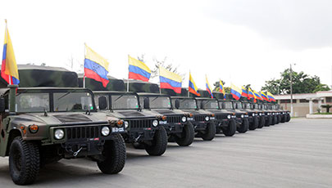
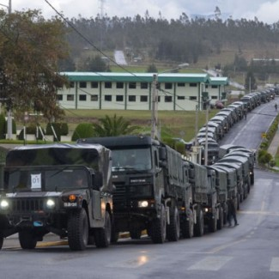
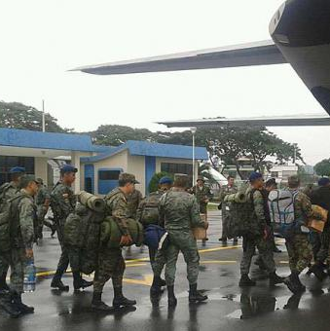
GRACIAS POR SU ATENCIÓN

